Slide 1
OCEANIA.-LA VUELTA AL MUNDO EN 385 JARDINES.-AUSTRALIA.-cranbourne botanical garden
Selección de textos y fotografías por
JOSE ELIAS BONELLS

Slide 2
Real jardín botánico de cranbourne
El Real Jardín Botánico, Cranbourne, es una división de los Jardines Botánicos Reales de Melbourne . Se encuentra ubicado en el suburbio de Cranbourne , a unos 45 km al sur-este de la Melbourne centro de la ciudad.
La división se especializa en Cranbourne el plantas nativas australianas . La superficie total de esta división de los jardines botánicos es de 363 hectáreas, incluyendo páramos , humedales y bosques . Los jardines también proporcionan hábitat para la aves nativas , mamíferos y reptiles , incluyendo algunas especies raras y en peligro de extinción.

Slide 3
Una característica reciente de los Jardines Botánicos Reales, Cranbourne, es el Jardín de Australia especialmente construido, se abrió al público el 28 de mayo de 2006.
El Jardín de Australia cuenta con un número de jardines de exposiciones, esculturas y tienen como objetivo orientar a traer la belleza y diversidad del paisaje australiano y plantas para el público.
Más allá del jardín de Australia, la sección de matorrales del jardín cuenta con 10 kilómetros de senderos para caminar, e incluye el Trig Point Lookout torre, sitios de picnic y barbacoas gratuitas.

Slide 4
Los australianos indígenas gente Boonerwurung habitaron el área alrededor de Cranbourne en tiempos pre-europeos.
El sitio de los jardines botánicos reales, Cranbourne fue utilizado para la arena minera desde fecha tan lejana como la década de 1820, principalmente para abastecer el edificio de Melbourne y sus alrededores.
El ejército utilizó el sitio desde 1889 hasta la década de 1960, con licencias privadas también emitidos por la extracción de arena, el pastoreo y la madera de reunión.
En 1970 el sitio fue nombrado como una división del Royal Botanic Gardens, Melbourne, con un enfoque en la investigación de plantas de Australia y la conservación. Los jardines no se abrieron al público hasta 1989.

Slide 5
Los jardines no se abrieron al público hasta 1989. El Jardín de Australia fue concebido y desarrollado durante varios años, finalmente la apertura al público en general el 30 de mayo de 2006, y atraer a 15.000 visitantes en la primera jornada.
El Jardín de Australia tiene como objetivo permitir a los visitantes explorar el lugar de las personas en el entorno de Australia y para aprender más acerca de las plantas australianas.
Cuenta con cerca de 100.000 plantas repartidas en quince exposiciones de paisajes y jardines de exhibición.

Slide 6
El jardín australiano fue diseñado por Taylor Cullity LETHLEAN Arquitectos con Paul Thompson (Plant Design Pty Ltd).
El Jardín de Australia ha ganado varios premios de diseño ya, pero sigue siendo un trabajo en progreso, con una segunda etapa que abarca un período adicional de diez hectáreas programadas para comenzar la construcción a finales de 2007 y que esté terminado a finales de 2011.
La Red Sand Garden es la característica central del jardín australiano. Cuenta vibrante arena roja con círculos de caramillo y montículos con forma de media luna diseñadas para hacerse eco de las formas y los colores que se encuentran en el centro de Australia . El jardín está diseñado para mostrar los rubores de temporada de flores silvestres, como se ve en los desiertos de Australia central.

Slide 7
Hay cinco jardines de exposición con el objetivo de demostrar formas que las plantas nativas de Australia se pueden utilizar en el jardín de casa.
La Diversidad Jardín ilustra una variedad de plantas nativas de diversas zonas climáticas en Australia.
El ahorro de agua del jardín muestra cómo agrupar las plantas con necesidades similares de agua y elegir las plantas que requieren riego mínimo en un jardín.
The Future Garden dispone de varias formas alternativas de jardinería, tales como opciones de la planta especial y nuevas coberturas.
The Home Garden muestra una serie de jardines con plantas nativas para algunos tipos comunes de los hogares que se encuentran en Australia.

Slide 8
Patio trasero del Kid utiliza materiales vegetales naturales reciclados en el área de juegos para niños y no el plástico común y construcciones metálicas que se encuentran comúnmente en los patios traseros de Australia.
Árido Garden and Dry River Bed
Estos jardines demuestran el papel del agua en el paisaje australiano.
Muchas partes de Australia son propensos a la alternancia de sequías e inundaciones . Así, las plantas han tenido que evolucionar para hacer frente a largos periodos de intenso calor y seca la aridez , y con suministros abundantes, ya sea estacional o irregular de agua .

Slide 9
Los eucaliptos son una característica omnipresente del paisaje australiano, con alrededor de 700 especies que se encuentran en casi todos los hábitats.
El eucalipto Walk cuenta con cinco jardines que muestran algunas especies de eucalipto bien conocidos, la Ironbark Garden, la Caja Garden, el Peppermint Garden, el Bloodwood Garden y el Stringybark Garden.
Estos árboles se encuentran actualmente en un estado inmaduro, pero seguirá creciendo para madurar los árboles durante el próximo siglo

Slide 10
El Rockpool Waterway y escarpa de pared están inspirados en los tipos de vías fluviales y escarpes que se pueden encontrar en algunas partes del centro de Australia, como Uluru y Kings Canyon . También hay una pantalla de australianos orquídeas en una cripta debajo del Centro de Visitantes, el Camino serpentino, y un campamento de Desert Discovery en el árido jardín para que los niños jueguen y aprendan.
El Jardín de Australia también tiene un servicio de información para visitantes en el Centro de Visitantes, caminatas guiadas y programas educativos, maestros jardineros voluntarios para ayudar con consejos sobre el uso de plantas de Australia, una tienda de regalos y una cafetería .

Slide 11
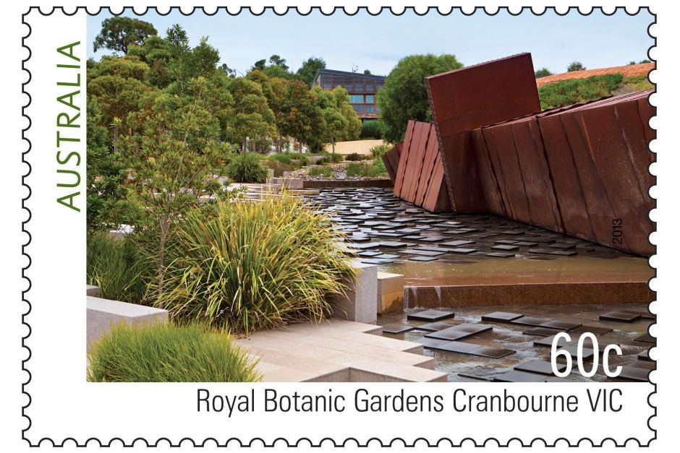
Notes:
Cranbourne. Australian Garden.

Slide 12
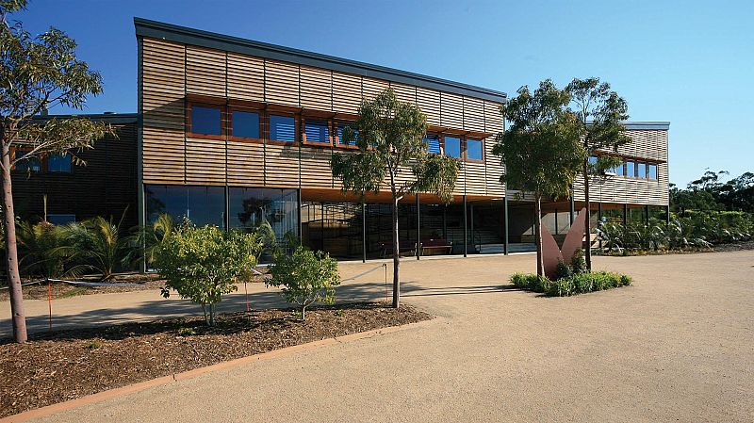
Notes:
Cranbourne. Australian Garden.

Slide 13
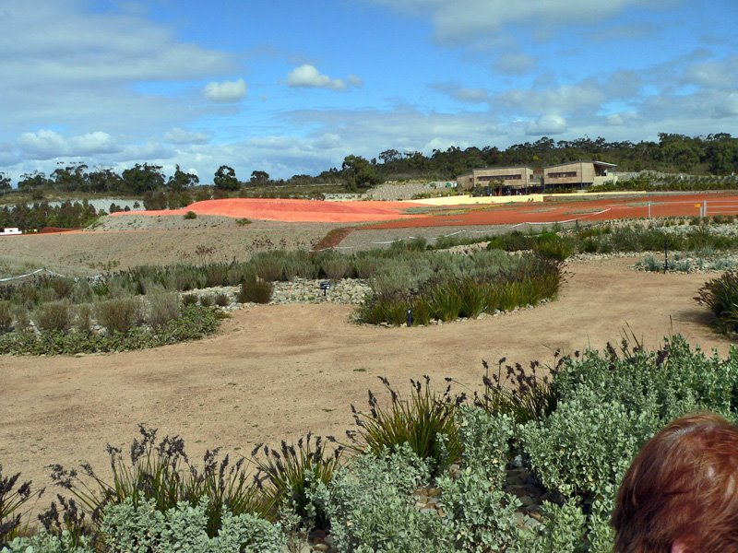
Notes:
Cranbourne. Australian Garden.

Slide 14
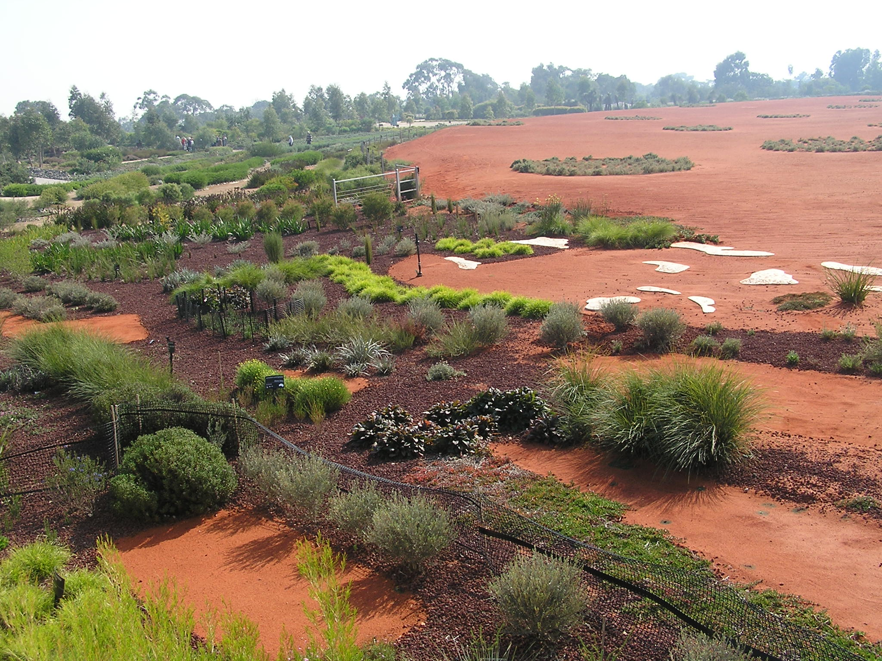
Notes:
Cranbourne. Australian Garden.

Slide 15
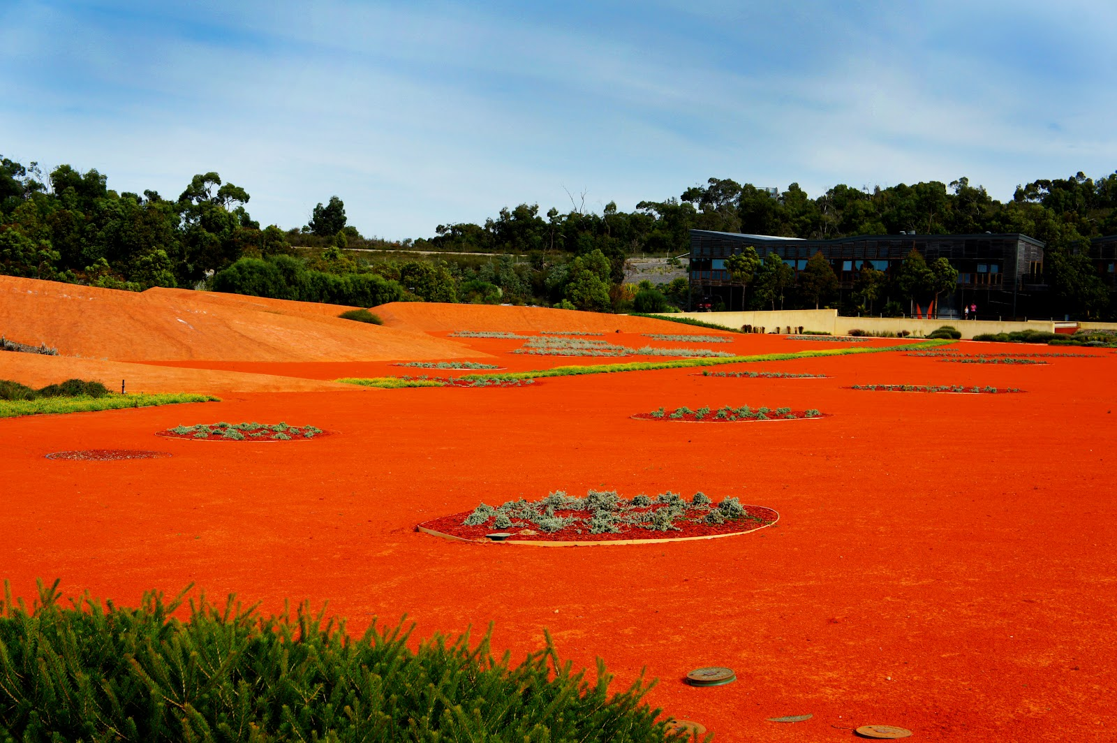
Notes:
Cranbourne. Australian Garden.

Slide 16
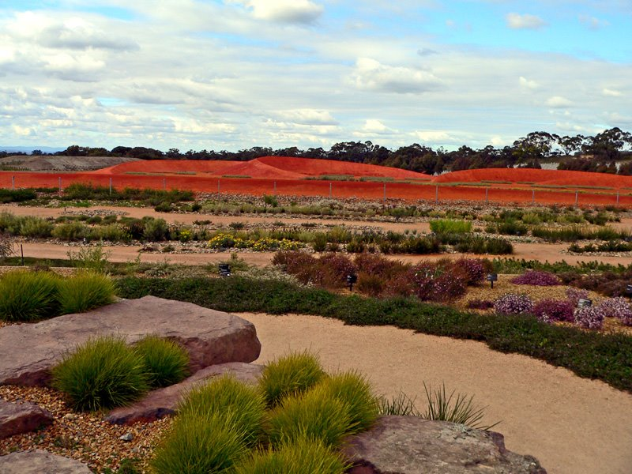
Notes:
Cranbourne Botanic Garden..

Slide 17
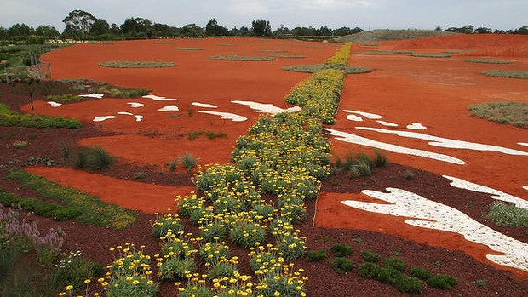
Notes:
Cranbourne Botanic Garden..

Slide 18
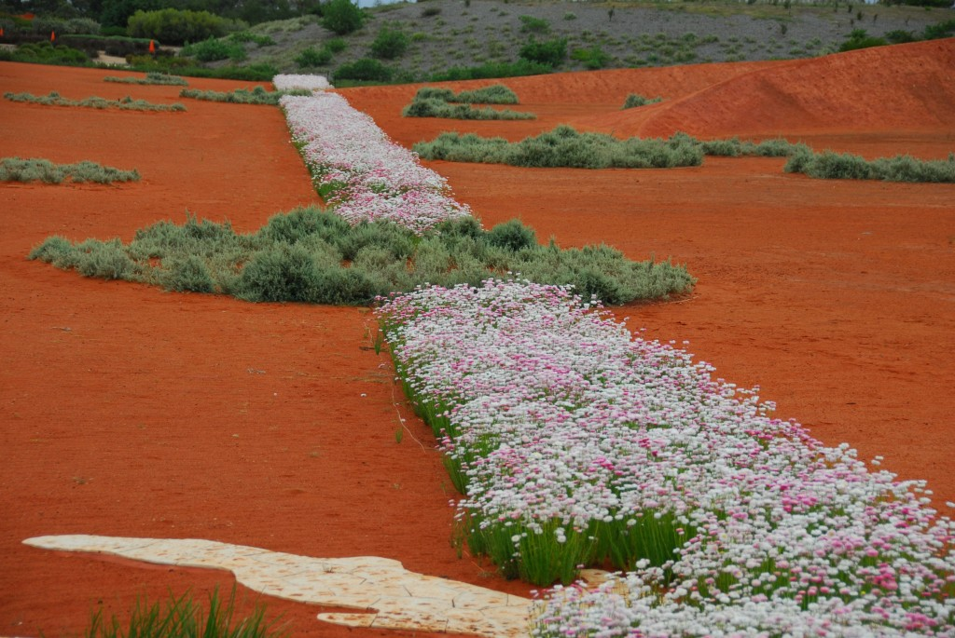
Notes:
Cranbourne Botanic Garden..

Slide 19
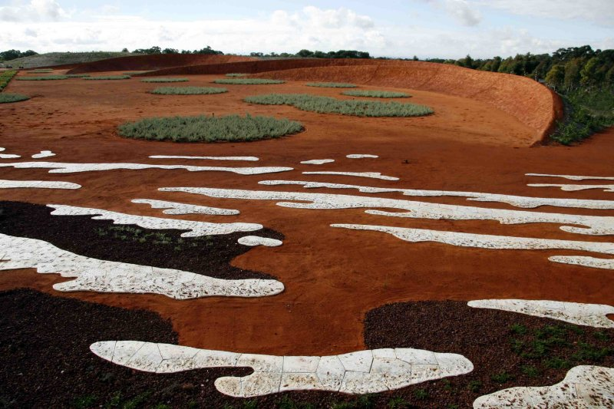
Notes:
Cranbourne Botanic Garden..

Slide 20
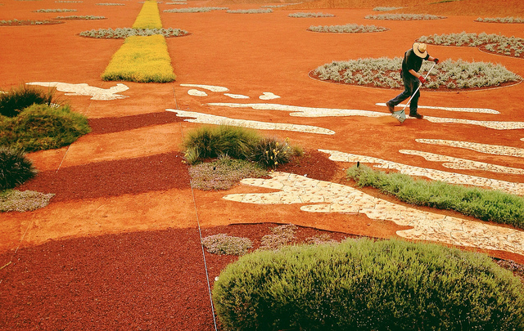
Notes:
Cranbourne Botanic Garden..

Slide 21
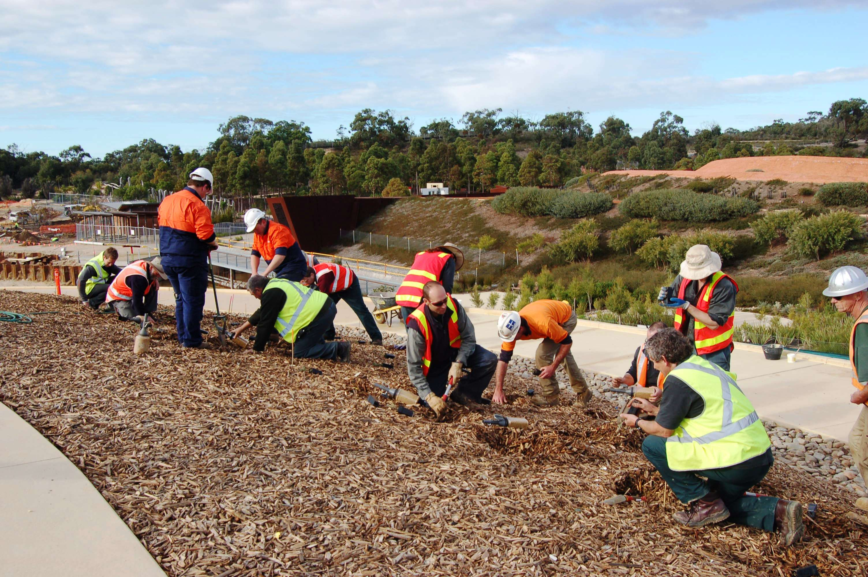
Notes:
Cranbourne Botanic Garden..

Slide 22
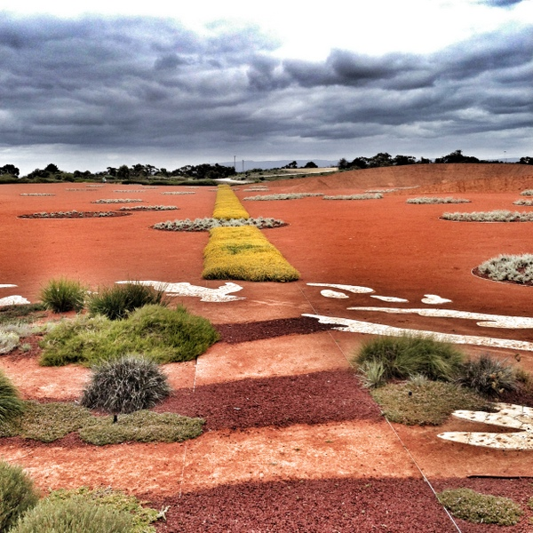
Notes:
Cranbourne. Australian Garden.

Slide 23
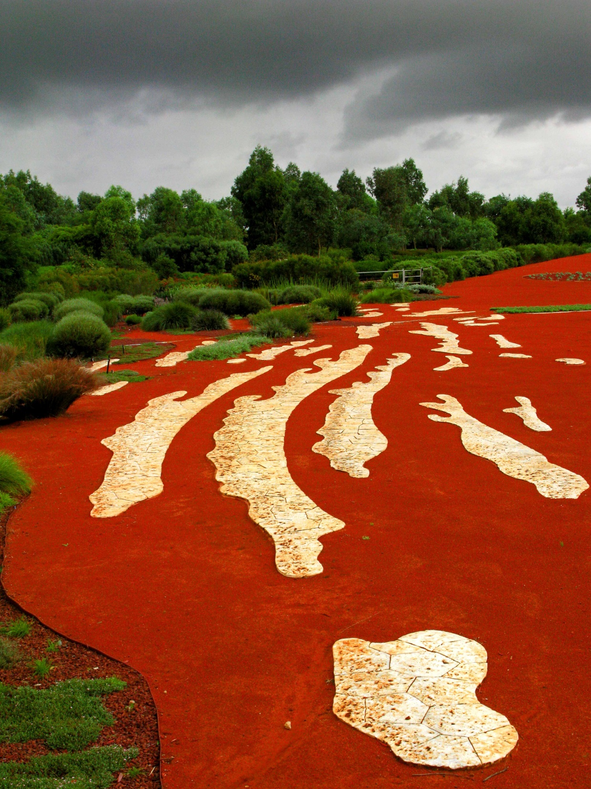
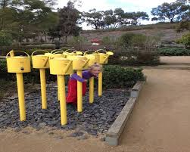
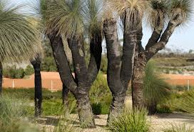
Notes:
Cranbourne. Australian Garden.

Slide 24
Notes:
Cranbourne. Australian Garden.

Slide 25
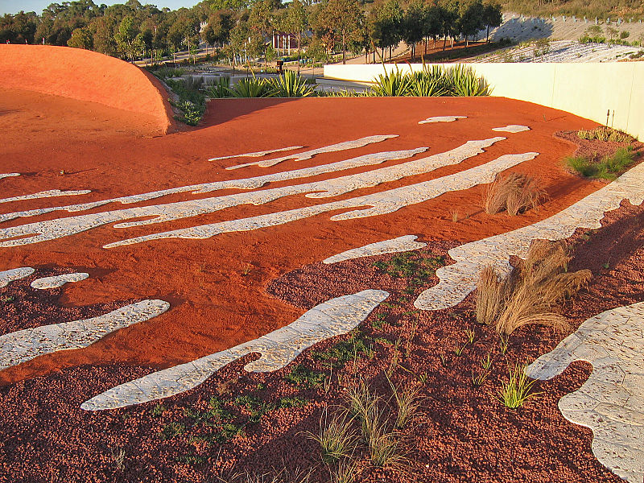
Notes:
Cranbourne. Australian Garden.

Slide 26
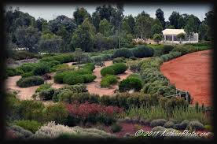
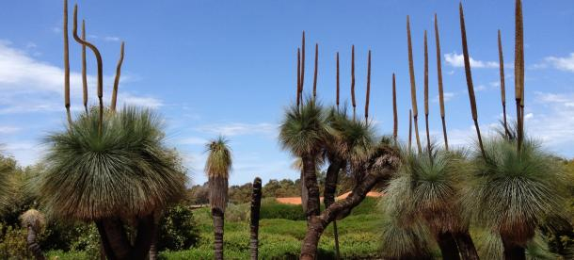
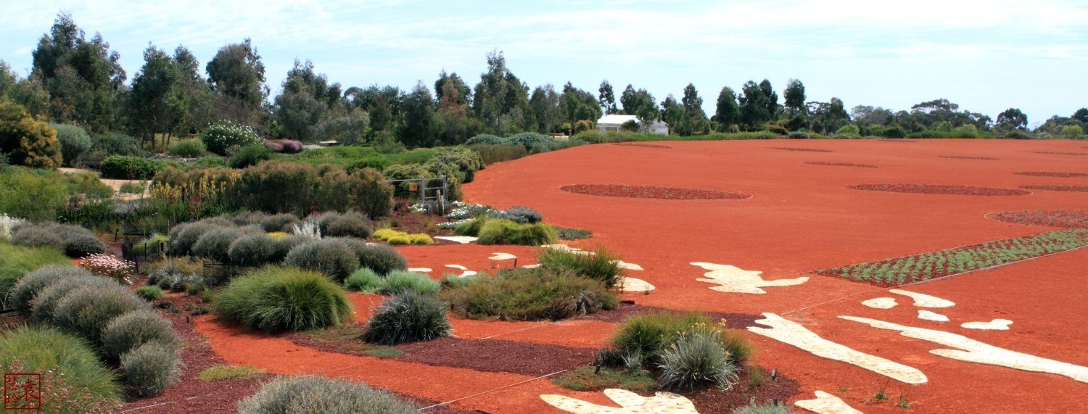
Notes:
Cranbourne Botanic Gardens

Slide 27
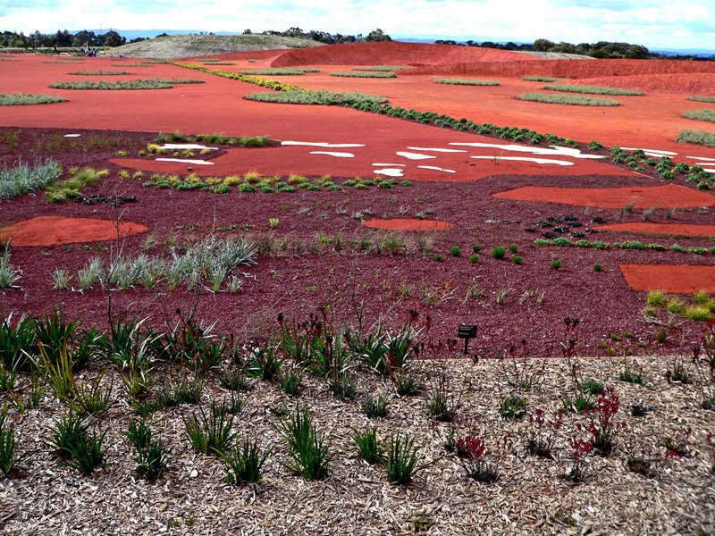
Notes:
Cranbourne Botanic Gardens

Slide 28
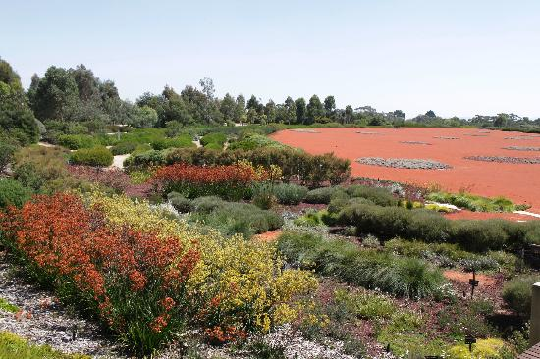
Notes:
Cranbourne. Australian Garden.

Slide 29
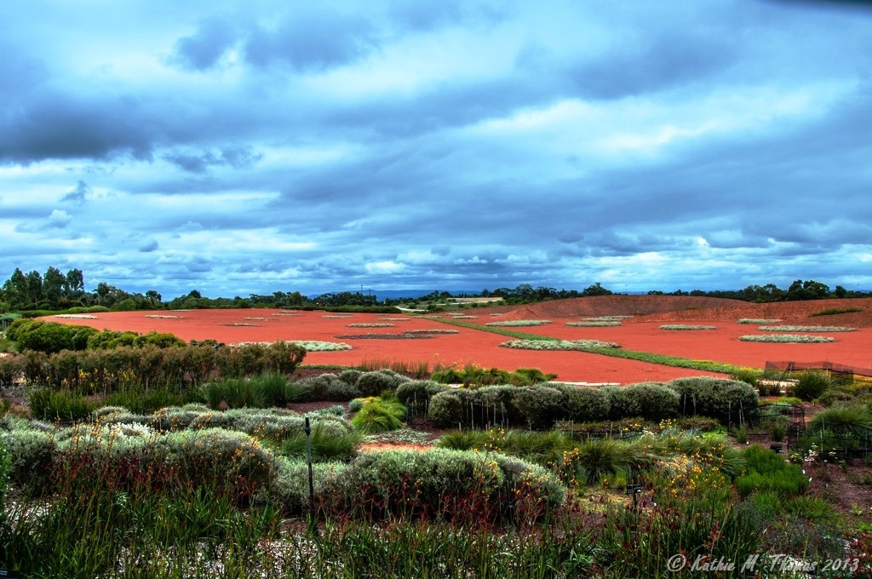
Notes:
Cranbourne. Australian Garden.

Slide 30
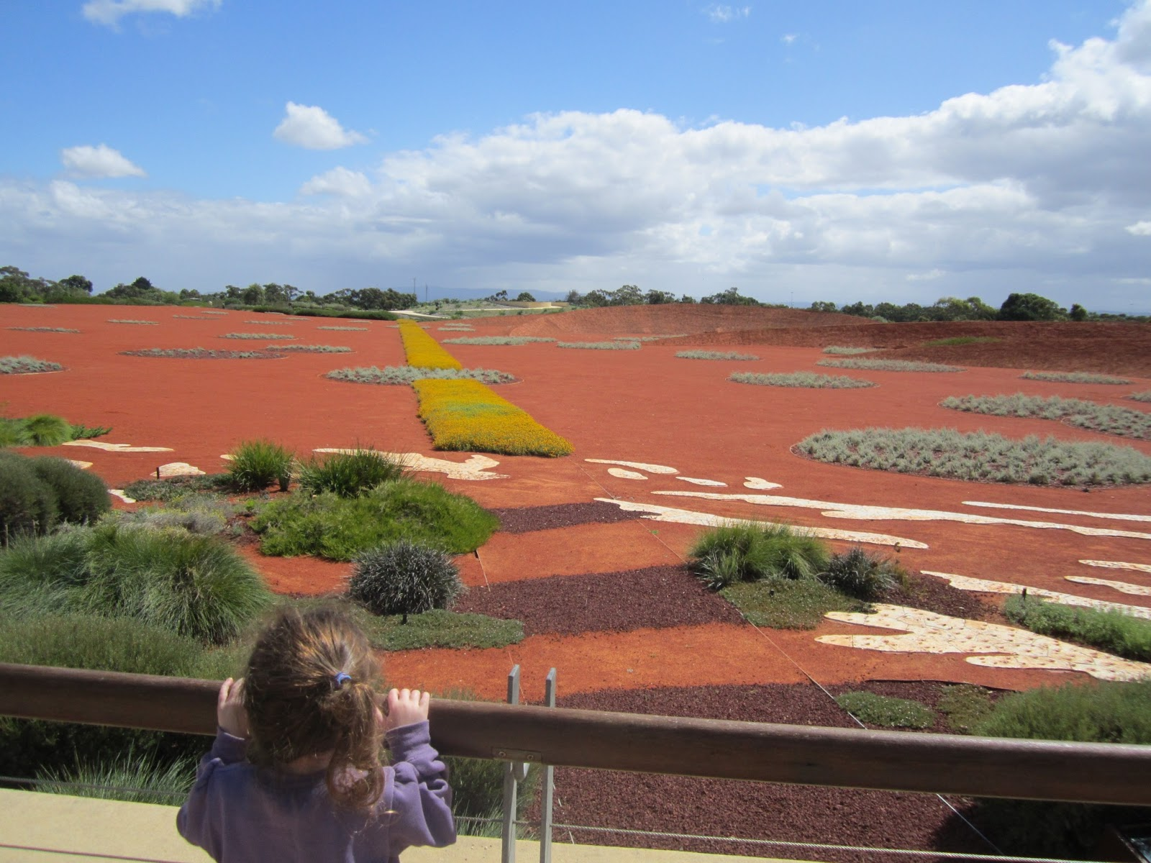
Notes:
Cranbourne. Australian Garden.

Slide 31
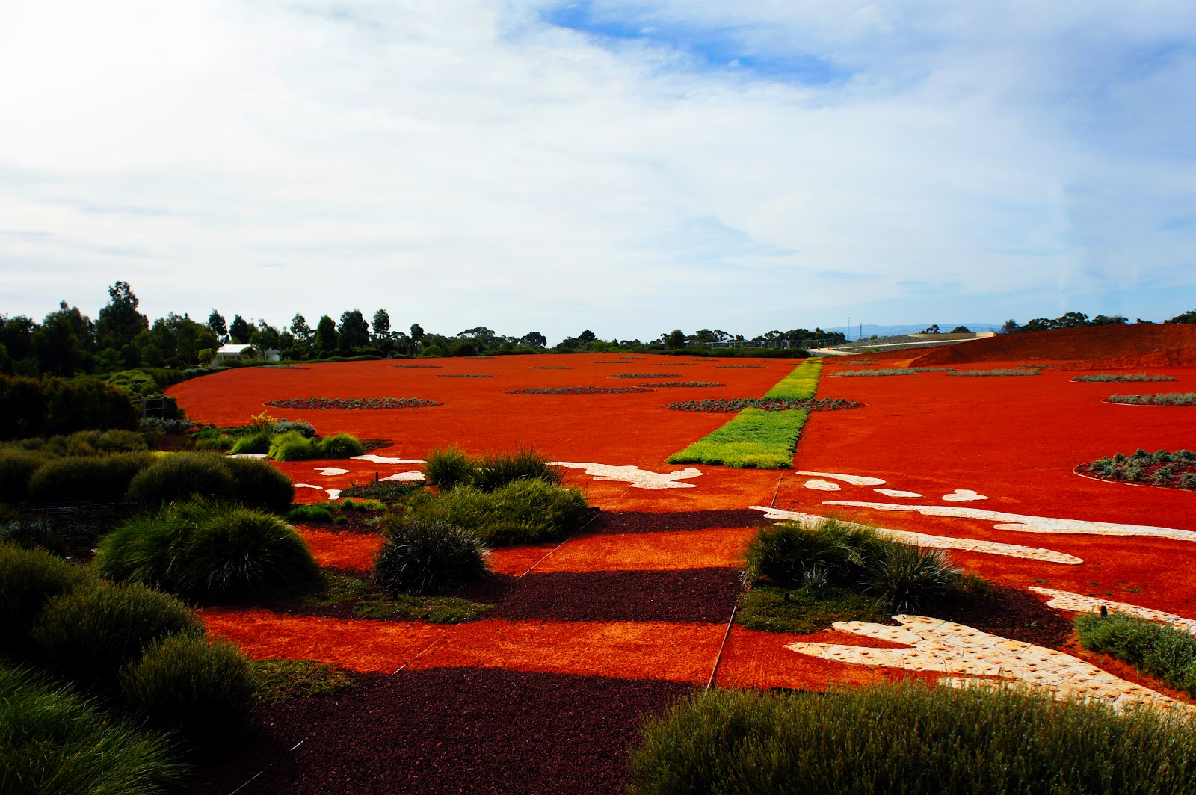
Notes:
Cranbourne. Australian Garden.

Slide 32
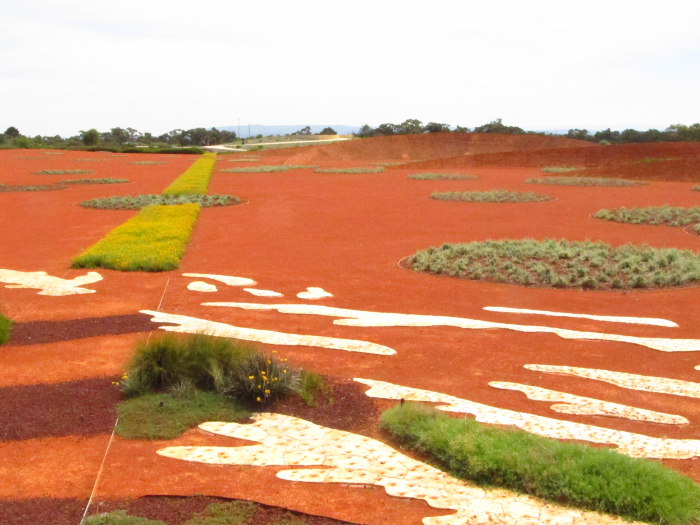
Notes:
Cranbourne. Australian Garden.

Slide 33
Notes:
Cranbourne. Australian Garden.

Slide 34
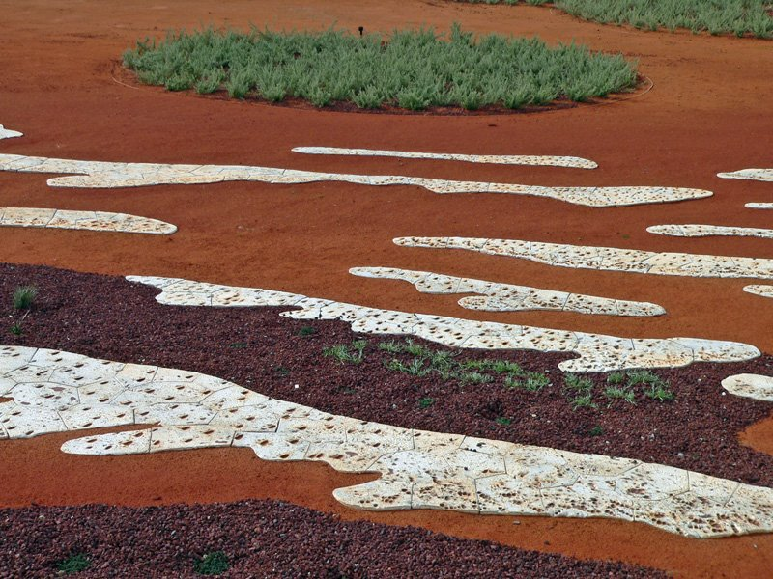
Notes:
Cranbourne. Australian Garden..-Escultura

Slide 35
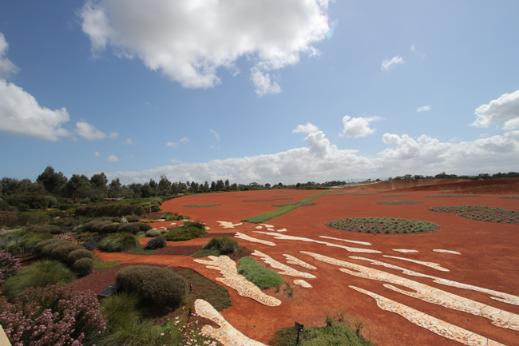
Notes:
Cranbourne. Australian Garden.

Slide 36
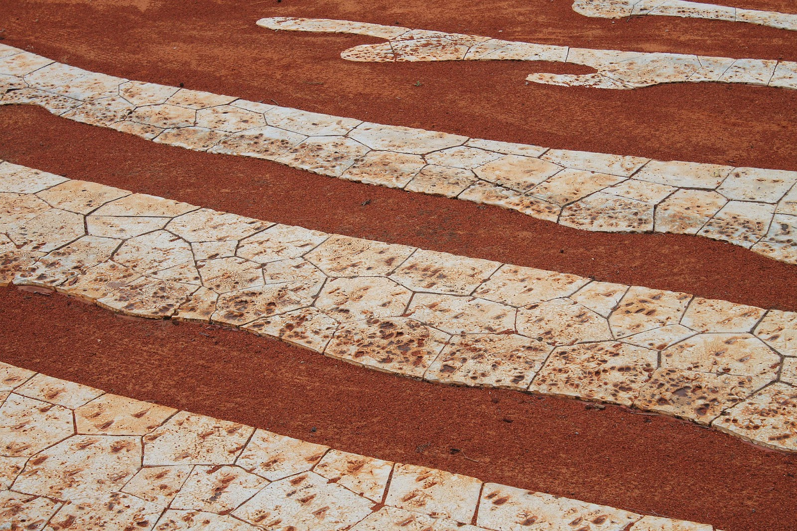
Notes:
Cranbourne. Australian Garden.

Slide 37
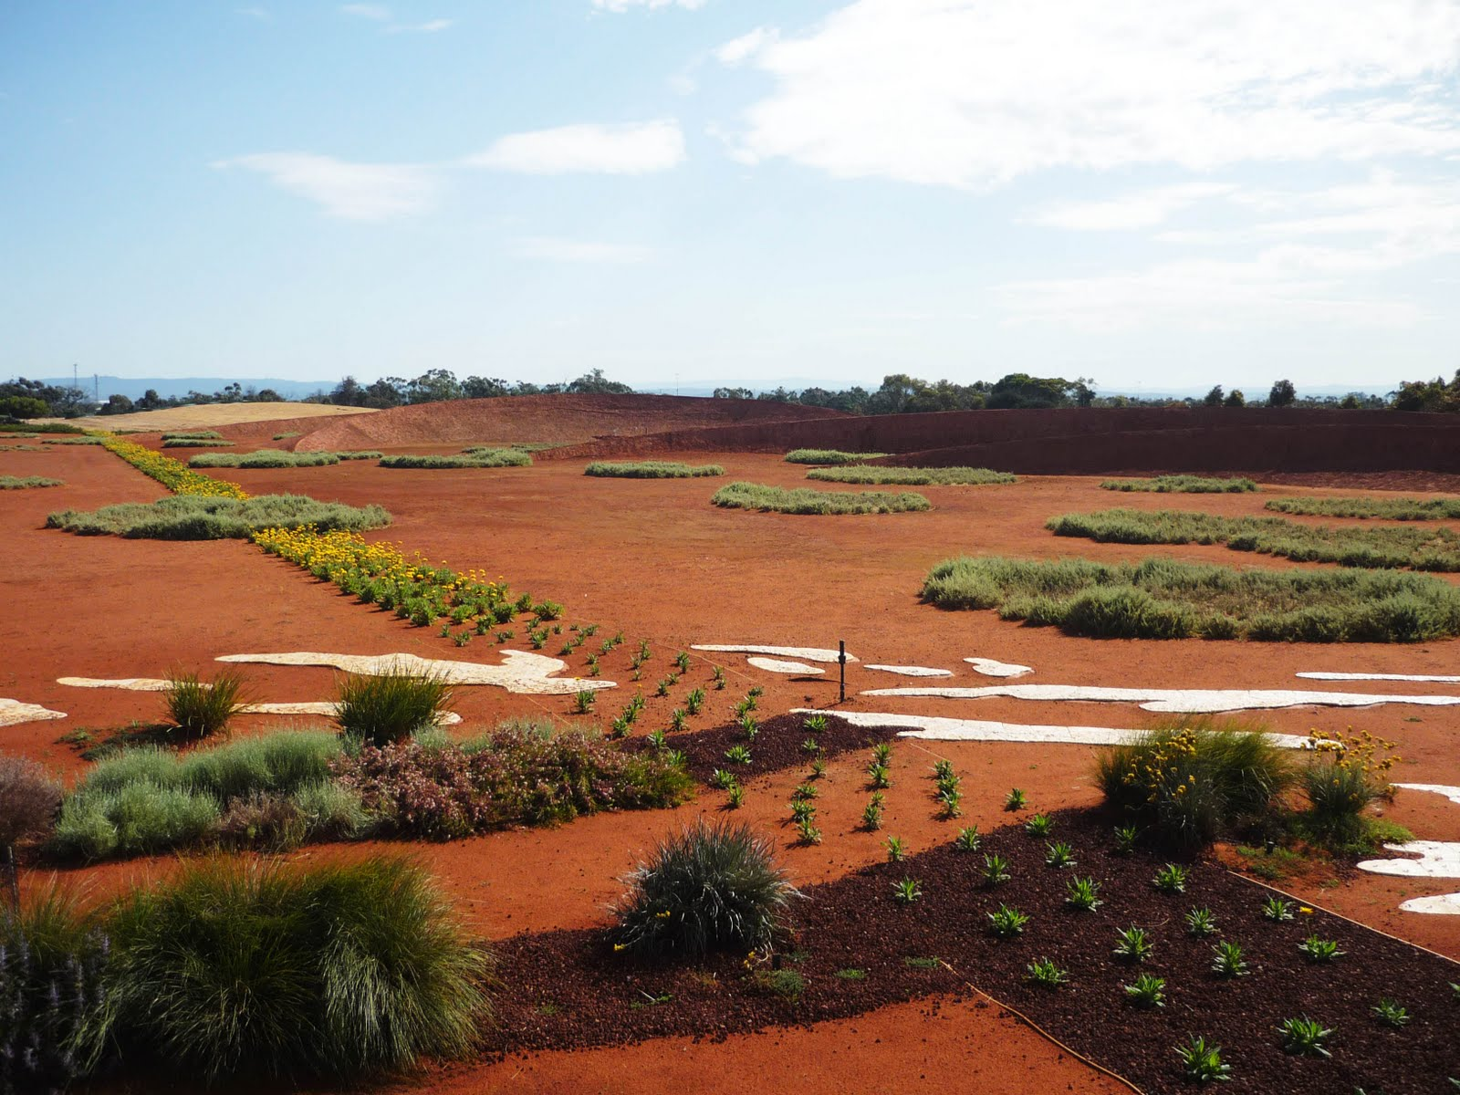
Notes:
Cranbourne. Australian Garden.

Slide 38
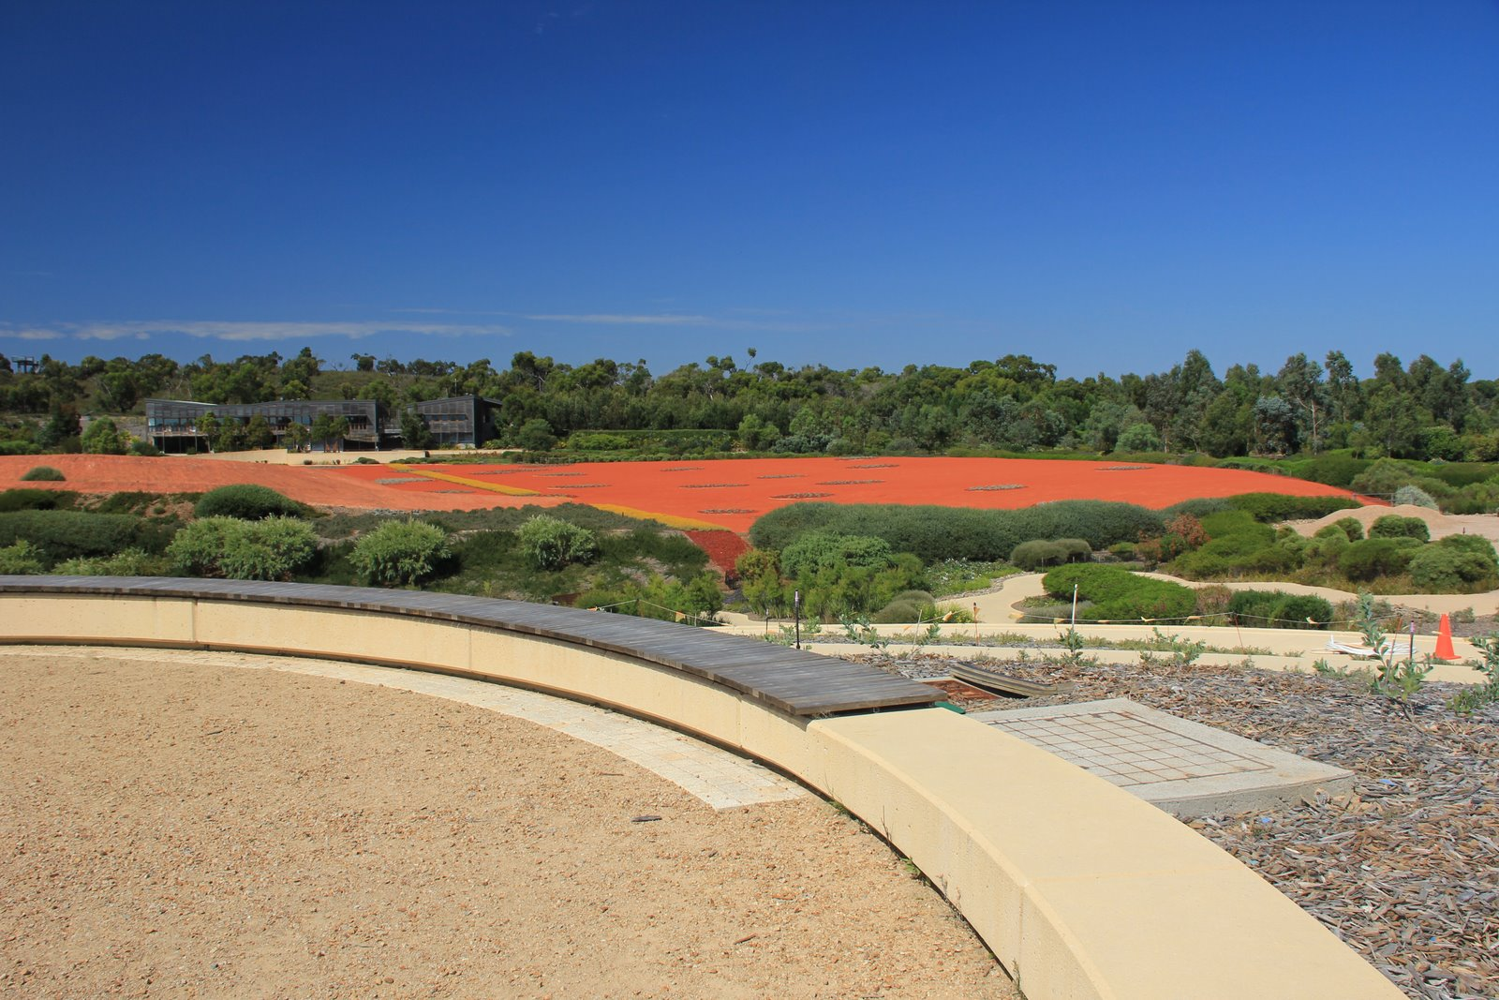
Notes:
Cranbourne. Australian Garden.

Slide 39
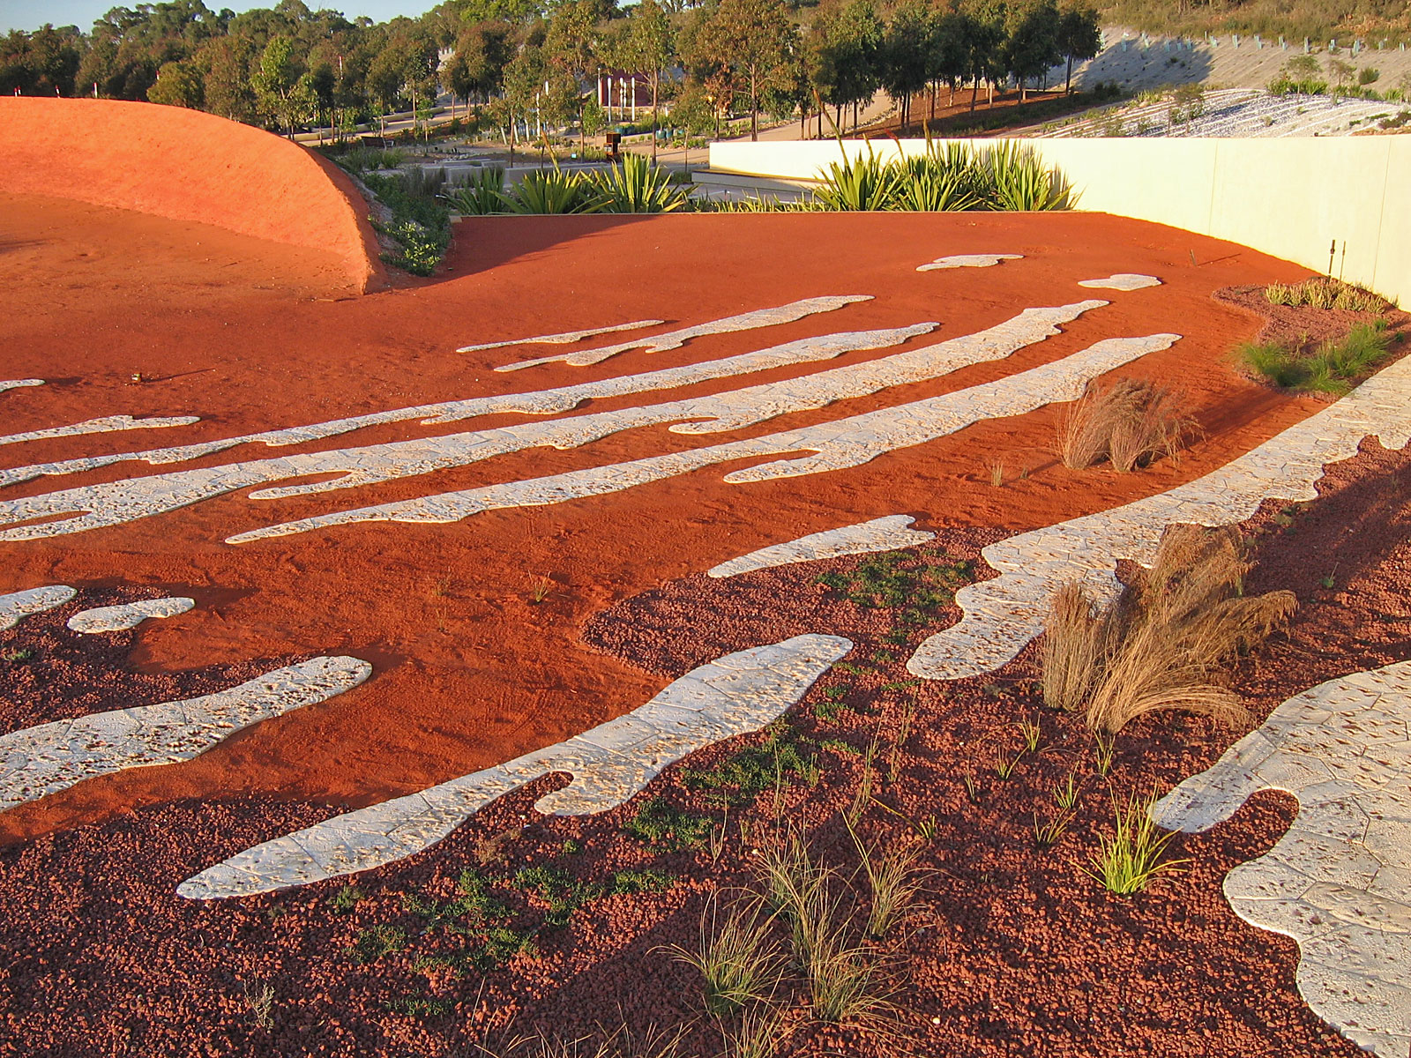
Notes:
Cranbourne. Australian Garden.

Slide 40
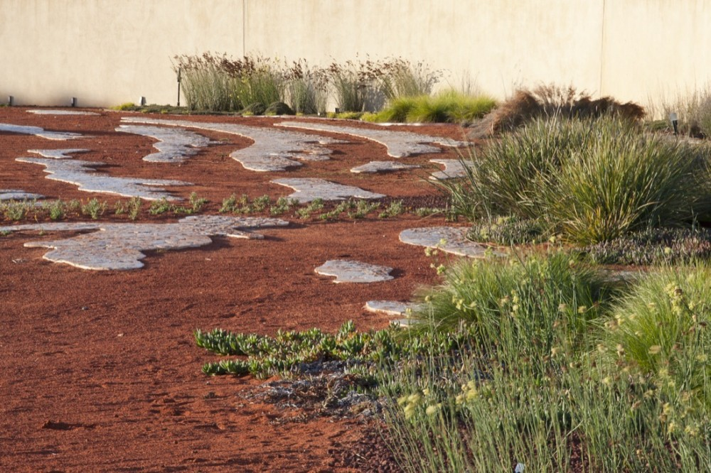
Notes:
Cranbourne. Australian Garden.

Slide 41
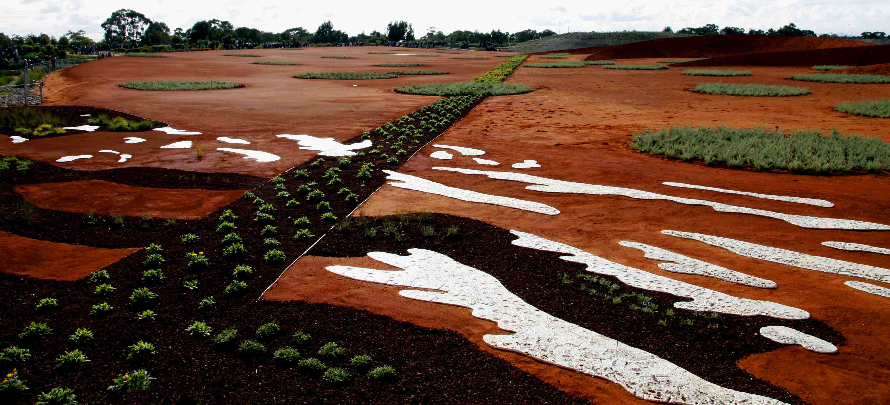
Notes:
Cranbourne. Australian Garden.

Slide 42
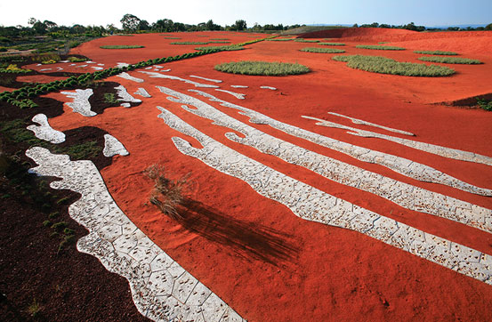
Notes:
Cranbourne. Australian Garden.

Slide 43
Notes:
Cranbourne. Australian Garden.

Slide 44
Notes:
Cranbourne. Australian Garden.

Slide 45
Notes:
Cranbourne. Australian Garden.

Slide 46
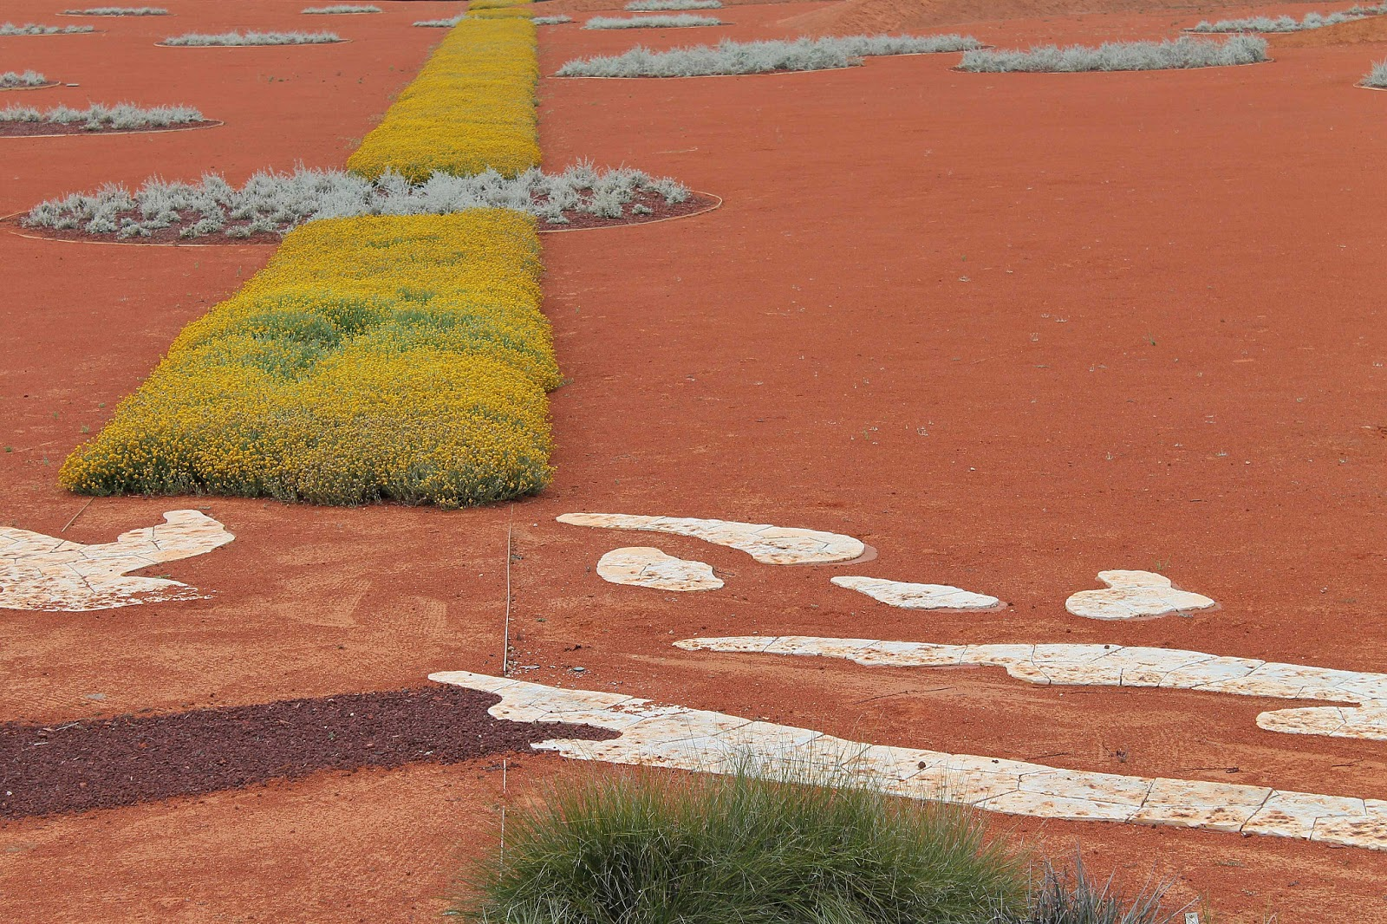
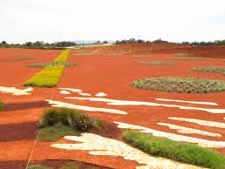
Notes:
Cranbourne. Australian Garden.

Slide 47
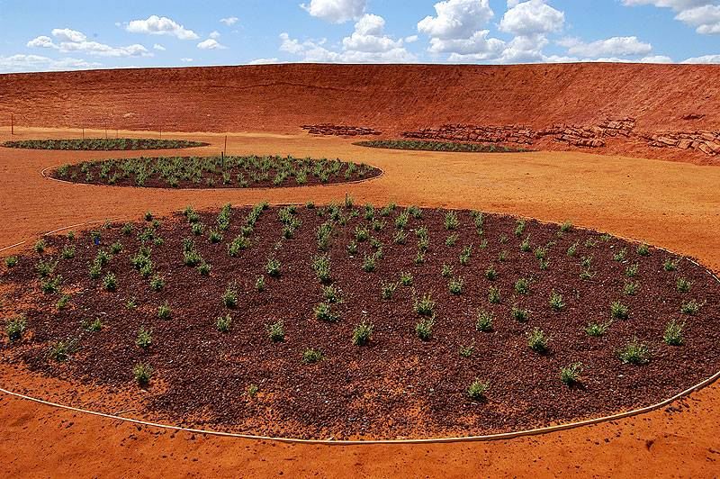
Notes:
Cranbourne. Australian Garden.

Slide 48
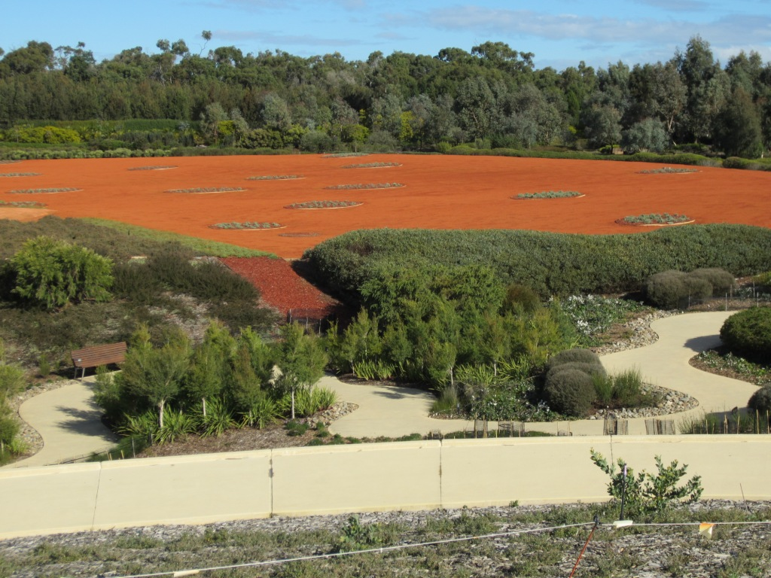
Notes:
Cranbourne. Australian Garden.

Slide 49
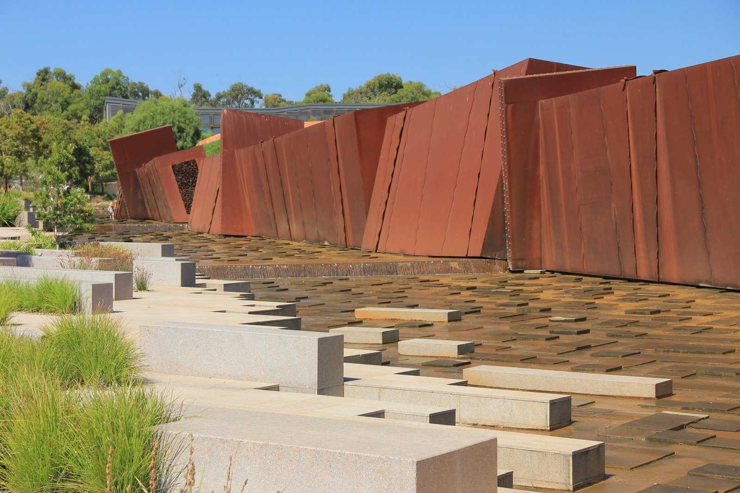
Notes:
Cranbourne. Australian Garden.

Slide 50
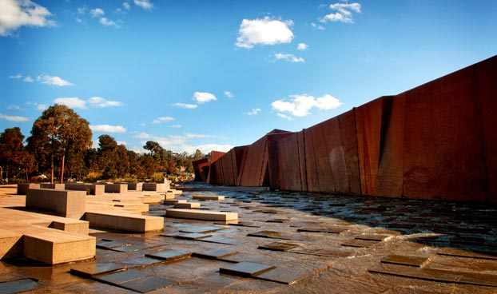
Notes:
Cranbourne. Australian Garden.

Slide 51
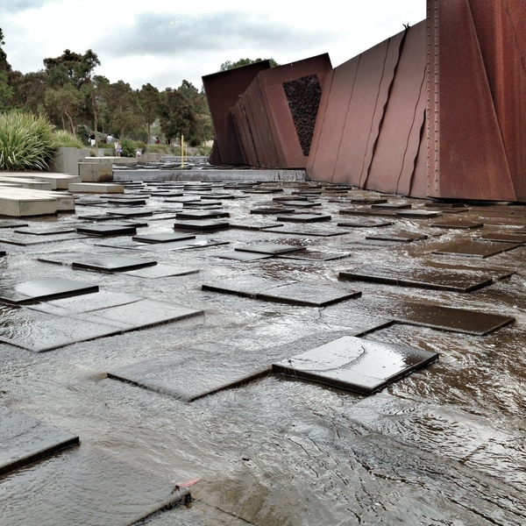
Notes:
Cranbourne. Australian Garden.

Slide 52
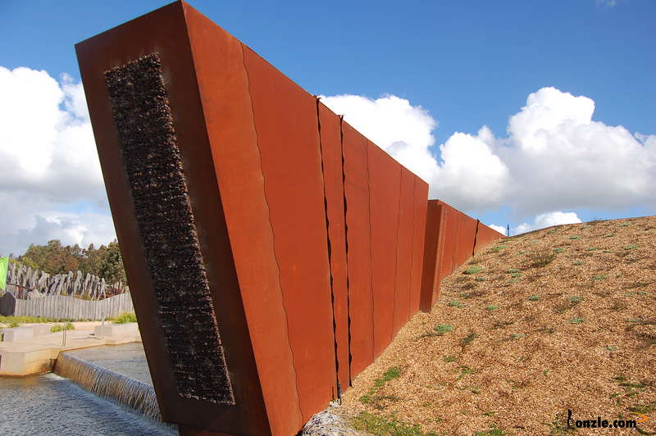
Notes:
Cranbourne. Australian Garden.

Slide 53
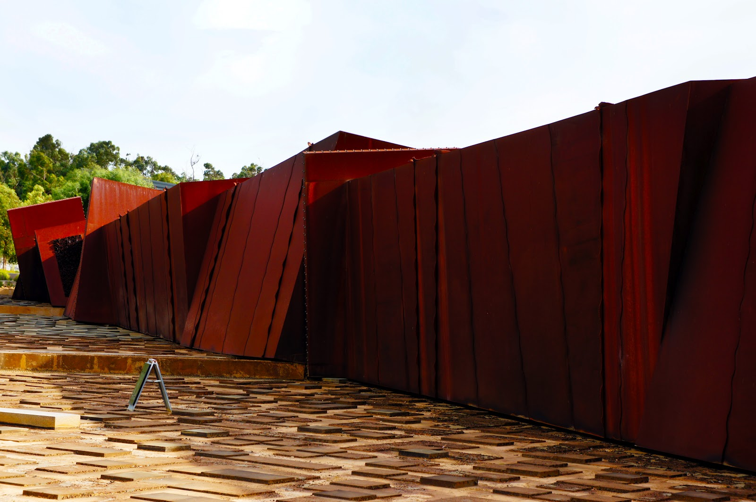
Notes:
Cranbourne. Australian Garden.

Slide 54
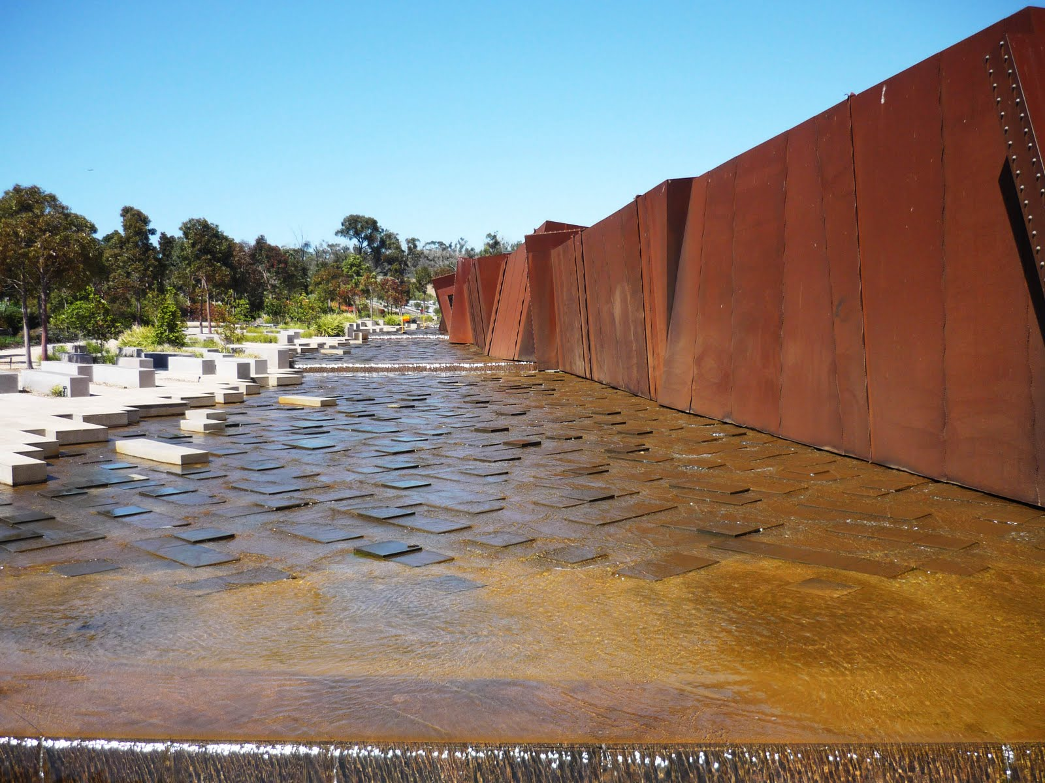
Notes:
Cranbourne. Australian Garden.

Slide 55
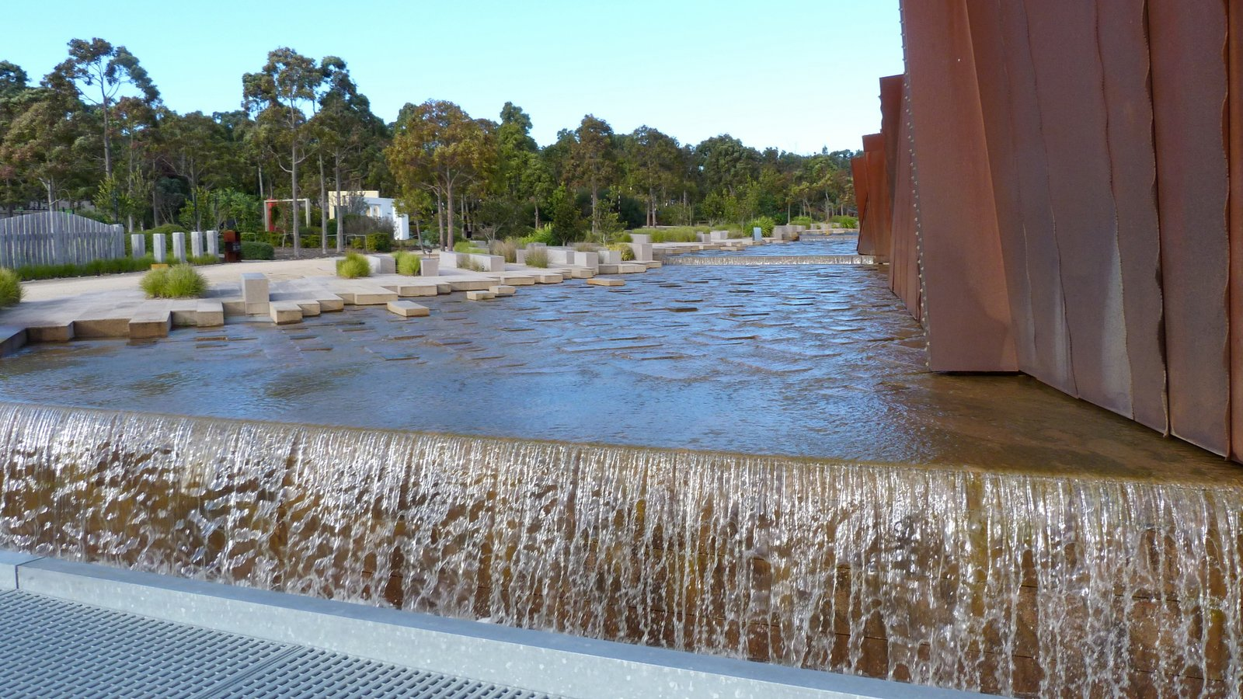
Notes:
Cranbourne Botanic Garden..

Slide 56
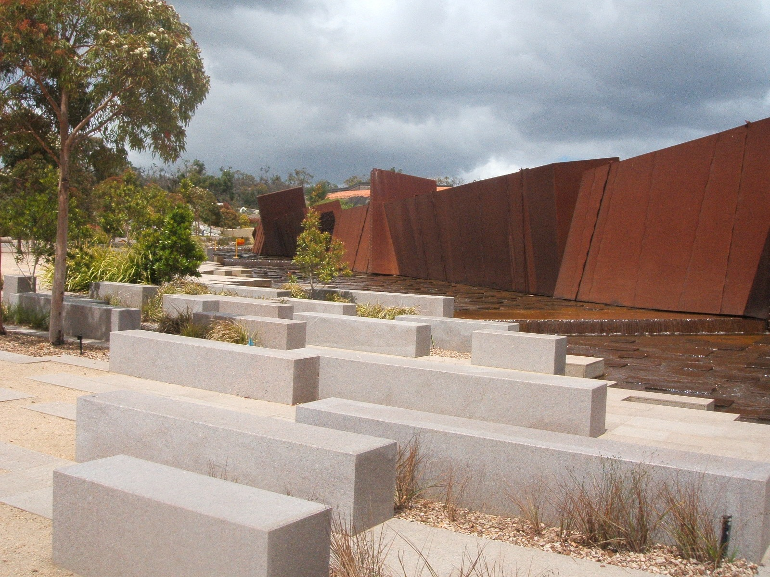
Notes:
Cranbourne Botanic Garden..

Slide 57
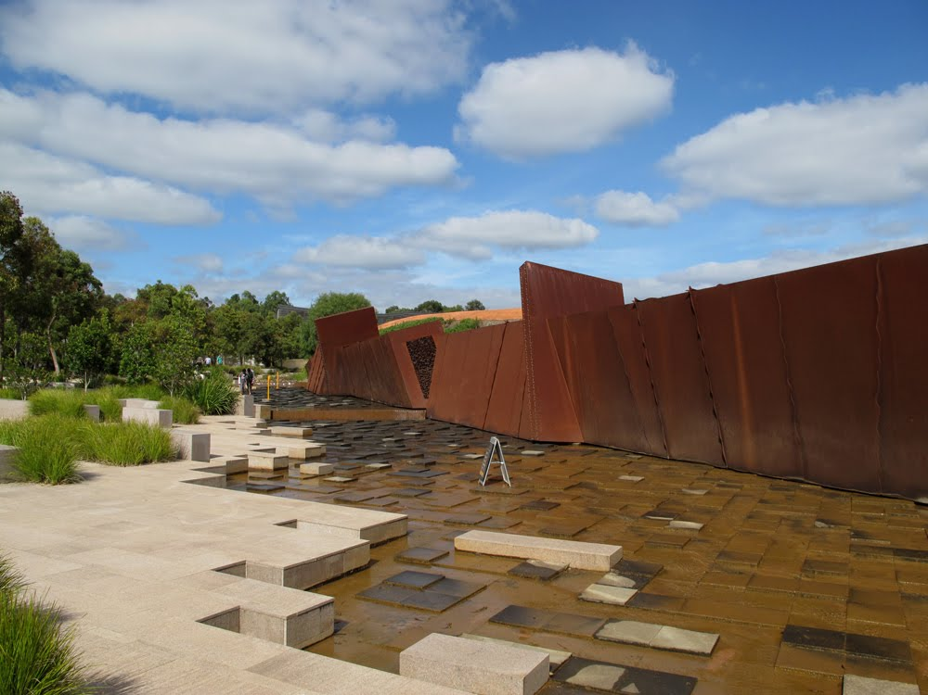
Notes:
Cranbourne Botanic Garden..

Slide 58
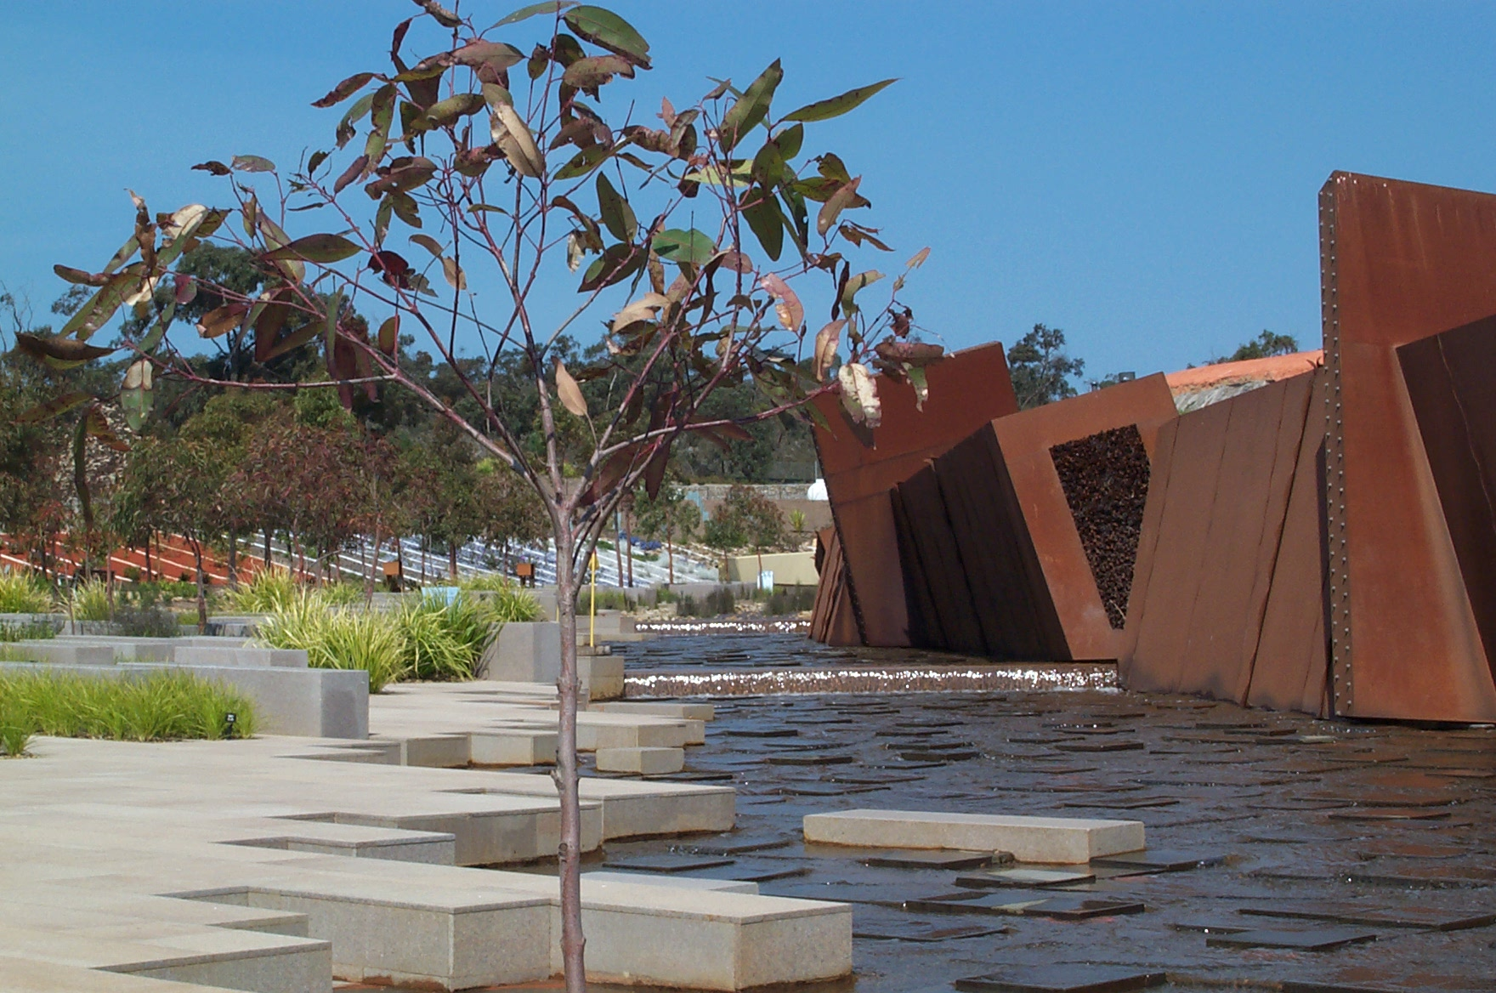
Notes:
Cranbourne Botanic Garden..

Slide 59
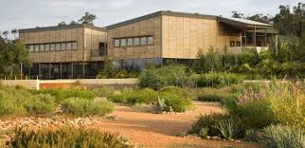
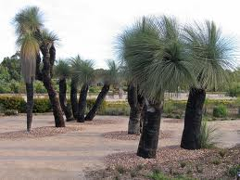

Notes:
Cranbourne. Australian Garden.

Slide 60

Notes:
Cranbourne. Australian Garden.

Slide 61

Notes:
Cranbourne. Australian Garden.

Slide 62

Notes:
Cranbourne. Australian Garden.

Slide 63

Notes:
Cranbourne. Australian Garden.

Slide 64

Notes:
Cranbourne. Australian Garden..-Cultivar Garden

Slide 65

Notes:
Cranbourne. Australian Garden.

Slide 66

Notes:
Cranbourne. Australian Garden.

Slide 67
Notes:
Cranbourne. Australian Garden.

Slide 68
Notes:
Cranbourne. Australian Garden.

Slide 69

Notes:
Cranbourne. Australian Garden.

Slide 70

Notes:
Cranbourne. Australian Garden.

Slide 71

Notes:
Cranbourne. Australian Garden..-Future Garden

Slide 72

Notes:
Cranbourne. Australian Garden.

Slide 73

Notes:
Lomandra confertifolia_ sp.leptostachya.-_Cranbourne Botanic Gardens

Slide 74

Notes:
Cranbourne Botanic Gardens

Slide 75

Notes:
Cranbourne. Australian Garden.

Slide 76

Notes:
Cranbourne. Australian Garden.

Slide 77

Notes:
Cranbourne. Australian Garden.

Slide 78

Notes:
Cranbourne. Australian Garden.

Slide 79

Notes:
Cranbourne. Australian Garden.

Slide 80


Notes:
Cranbourne. Australian Garden.

Slide 81

Notes:
Cranbourne. Australian Garden.

Slide 82

Notes:
Cranbourne. Australian Garden.

Slide 83

Notes:
Cranbourne. Australian Garden.

Slide 84

Notes:
Cranbourne. Australian Garden.

Slide 85

Notes:
Cranbourne. Australian Garden.

Slide 86

Notes:
Cranbourne. Australian Garden.

Slide 87

Notes:
Cranbourne. Australian Garden.

Slide 88



Notes:
Cranbourne. Australian Garden.

Slide 89
Notes:
Cranbourne. Australian Garden.

Slide 90

Notes:
Cranbourne. Australian Garden.

Slide 91

Notes:
Cranbourne. Australian Garden.

Slide 92

Notes:
Cranbourne. Australian Garden. Xanthorroea spec.

Slide 93

Notes:
Cranbourne. Australian Garden.

Slide 94

Notes:
Cranbourne. Australian Garden.

Slide 95

Notes:
Cranbourne. Australian Garden..-Protea

Slide 96

Notes:
Cranbourne. Australian Garden.

Slide 97

Notes:
Cranbourne. Australian Garden.

Slide 98


Notes:
Cranbourne. Australian Garden.

Slide 99

Notes:
Cranbourne. Australian Garden.

Slide 100

Notes:
Cranbourne. Australian Garden.-Eucaliptus spec.

Slide 101

Notes:
Cranbourne. Australian Garden.

Slide 102

Notes:
Cranbourne. Australian Garden.

Slide 103


Notes:
Cranbourne. Australian Garden.

Slide 104

Notes:
Cranbourne. Australian Garden.

Slide 105

Notes:
Cranbourne. Australian Garden.

Slide 106

Notes:
Cranbourne. Australian Garden.

Slide 107

Notes:
Cranbourne. Australian Garden.

Slide 108

Notes:
Cranbourne. Australian Garden.

Slide 109

Notes:
Cranbourne. Australian Garden.

Slide 110

Notes:
Cranbourne. Australian Garden.

Slide 111

Notes:
Cranbourne. Australian Garden.

Slide 112

Notes:
Cranbourne. Australian Garden.

Slide 113

Notes:
Cranbourne. Australian Garden.

Slide 114

Notes:
Cranbourne. Australian Garden.

Slide 116


Slide 118

Notes:
Cranbourne Botanic Garden..

Slide 119

Notes:
Cranbourne Botanic Garden..

Slide 120

Notes:
Cranbourne Botanic Garden..

Slide 121

Notes:
Cranbourne Botanic Garden..

Slide 122

Notes:
Cranbourne Botanic Garden..

Slide 123

Notes:
Cranbourne Botanic Garden..

Slide 124

Notes:
Cranbourne Botanic Garden..

Slide 125

Notes:
Cranbourne Botanic Garden..

Slide 126

Notes:
Cranbourne Botanic Garden..

Slide 127

Notes:
Cranbourne Botanic Garden..

Slide 128

Notes:
Cranbourne Botanic Garden..

Slide 129

Notes:
Cranbourne Botanic Garden..Protea

Slide 130

Notes:
Cranbourne Botanic Garden..

Slide 131

Notes:
Cranbourne Botanic Garden..

Slide 132

Notes:
Cranbourne Botanic Garden..

Slide 133

Notes:
Cranbourne Botanic Garden..

Slide 134

Notes:
Cranbourne Botanic Garden..

Slide 135


Slide 136

Notes:
Cranbourne Botanic Garden..

Slide 137

Notes:
Cranbourne Botanic Garden.-Xanthorroea spec..

Slide 138


Notes:
Cranbourne Botanic Garden..

Slide 139

Notes:
Cranbourne Botanic Garden..

Slide 140

Notes:
Cranbourne Botanic Garden..

Slide 141

Notes:
Cranbourne Botanic Garden..

Slide 142

Notes:
Cranbourne Botanic Garden..

Slide 143

Notes:
Cranbourne Botanic Garden..

Slide 144

Notes:
Cranbourne Botanic Garden..

Slide 145

Notes:
Cranbourne Botanic Garden..

Slide 146

Notes:
Cranbourne Botanic Garden..

Slide 147

Notes:
Cranbourne Botanic Garden..

Slide 148

Notes:
Cranbourne Botanic Garden..

Slide 149

Notes:
Cranbourne Botanic Garden..

Slide 150

Notes:
Cranbourne Botanic Garden..

Slide 151

Notes:
Cranbourne Botanic Garden..

Slide 152
Notes:
Cranbourne Botanic Garden..

Slide 153
Notes:
Cranbourne Botanic Garden..

Slide 154

Notes:
Cranbourne Botanic Garden..

Slide 155

Notes:
Cranbourne Botanic Garden..

Slide 156


Notes:
Cranbourne Botanic Garden..

Slide 157

Notes:
Cranbourne Botanic Garden..

Slide 158

Notes:
Cranbourne Botanic Garden..

Slide 159

Notes:
Cranbourne Botanic Garden..

Slide 160

Notes:
Cranbourne Botanic Garden..

